Slide 1



LICENÇAS ESPECIAIS DO RUÍDO
Município de Guimarães
SESSÃO REGIONAL DO AMBIENTE
Guia de Harmonização de Aplicação das Licenças Especiais de Ruído
Ateneu Comercial do Porto| 17 de Abril
Dalila Sepúlveda

Slide 2
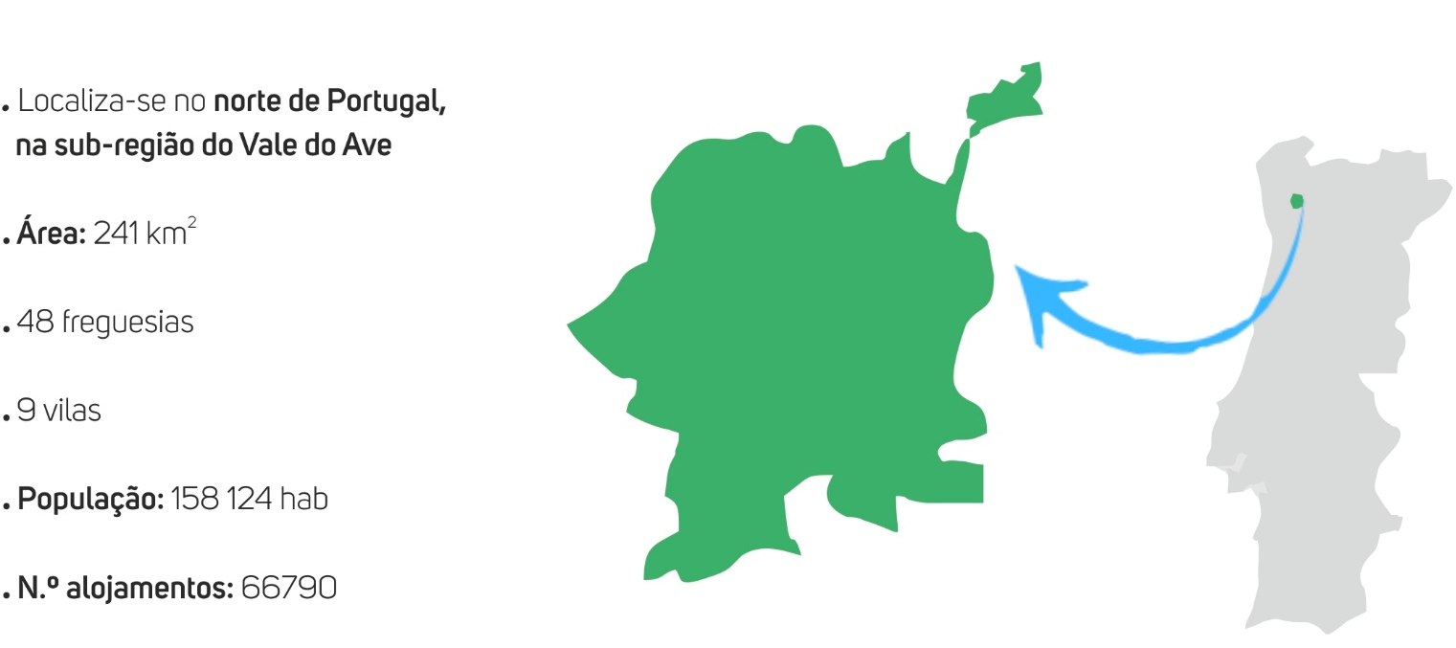


Guimarães

Slide 3
Regulamento Geral do Ruído
O ruído está regulamentado através do Regulamento Geral do Ruído, publicado provado pelo Decreto-Lei nº 9/2007, de 17 de Janeiro, alterado pela Declaração de Retificação nº 18/2007, de 16 de março e pelo Decreto-Lei nº 278/2007, de 1 de agosto.
Este regulamento estabelece três períodos de referência:
  Período diurno compreendido entre as 7.00h e as 20.00h;
  Período entardecer compreendido entre as 20.00 e 23.00 horas;
  Período noturno compreendido entre as 23.00h e as 7.00h.

Slide 4
Licença Especial do Ruído (LER)
Atividade ruidosa temporária: a atividade que, não constituindo um ato isolado, tenha carácter não permanente e que produza ruído nocivo ou incomodativo para quem habite ou permaneça em locais onde se fazem sentir os efeitos dessa fonte de ruído tais como obras de construção civil, competições desportivas, espetáculos, festas ou outros divertimentos, feiras e mercados.
Artigo 15.º do Regulamento Geral do Ruído:
  O exercício de atividades ruidosas temporárias pode ser autorizado, em casos excecionais e devidamente justificados, mediante emissão de licença especial de ruído pelo respetivo município.

Slide 5
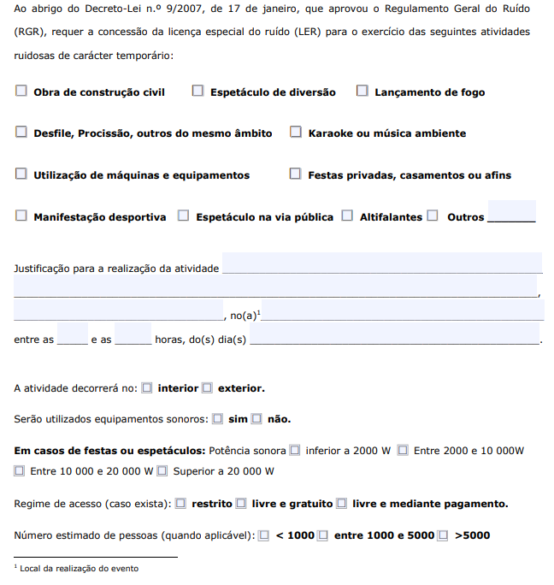
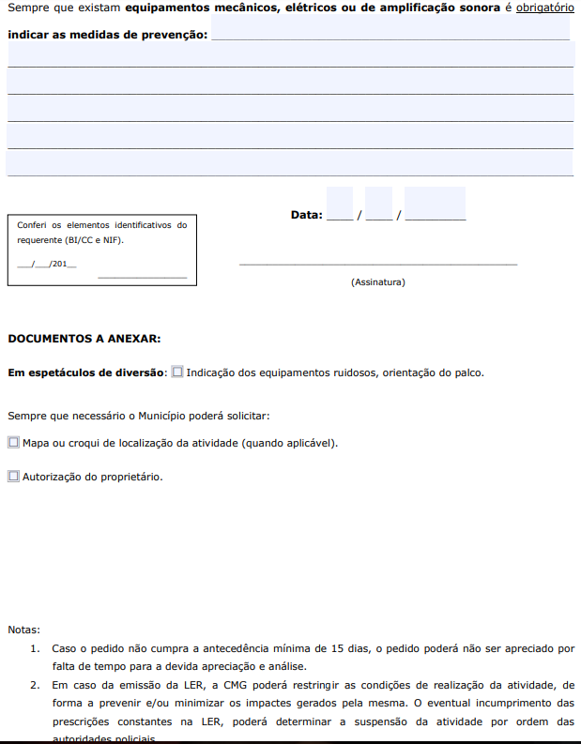
Formulário para a emissão da LER em Guimarães

Slide 6
Procedimentos
Registo de licenciamento;
Análise da informação e o caráter excecional;
Verificação do tipo de zona: sensível ou mista;
Verificação da existência de reclamações para o tipo de atividade/evento em causa;
Análise das medidas minimizadoras apresentadas;
Determinar condições específicas para o evento:
  Limitação do horário ou dias solicitados;
  Informações complementares;
  Não são emitidas LER após as 04.00h;
  Não são emitidas LER superiores a 1 mês.
Condicionamento ao respeito nos recetores sensíveis do valor limite do indicador do ruído ambiente exterior de 60 dB(A) no período do entardecer e de 55 dB(A) no período noturno;
Emissão de alvará – pagamento da licença;
O Município de Guimarães comunica às autoridades policiais da emissão da LER: enviando cópia do alvará.

Slide 7
LER emitidas

Slide 8
Valor das taxas LER aprovadas 2018
Licenciamento de espetáculos de divertimentos públicos:
Licença especial de ruído para eventos com bilheteira | € 35,77
Licença especial de ruído para eventos sem bilheteira | € 5,83
Licença especial de ruído para lançamento de fogo | € 11,35
Licença especial de ruído para desportos motorizados | € 34,55
Licença especial de ruído para a realização de obras:
a) até uma semana | € 34,90
b) até trinta dias | € 116,33

Slide 9
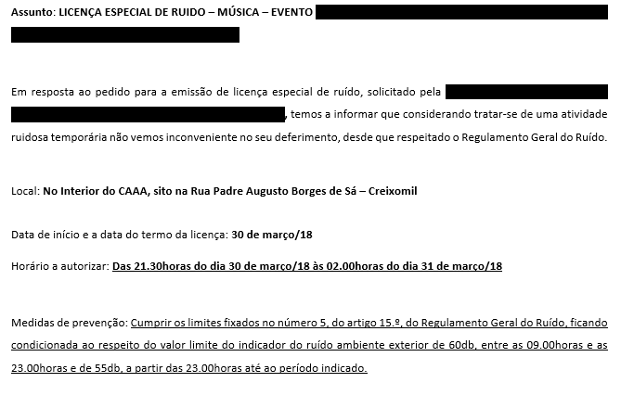
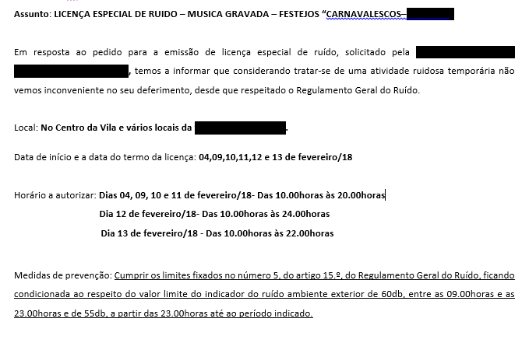
Exemplos LER
Eventos música
Eventos festejos
Limitação do horário solicitado

Slide 10
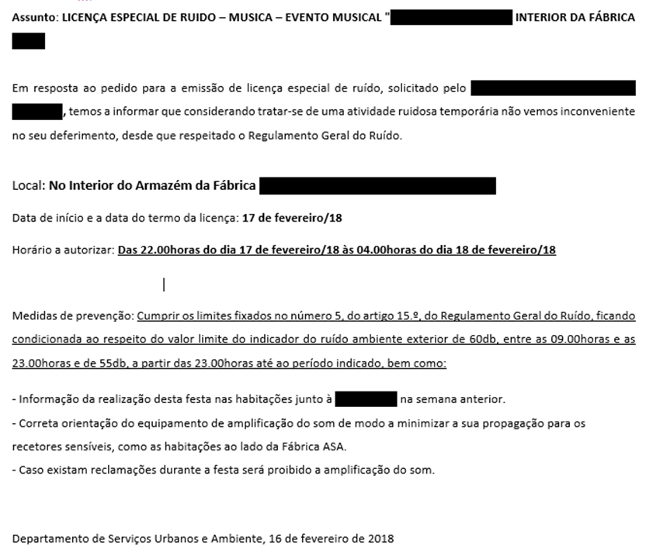
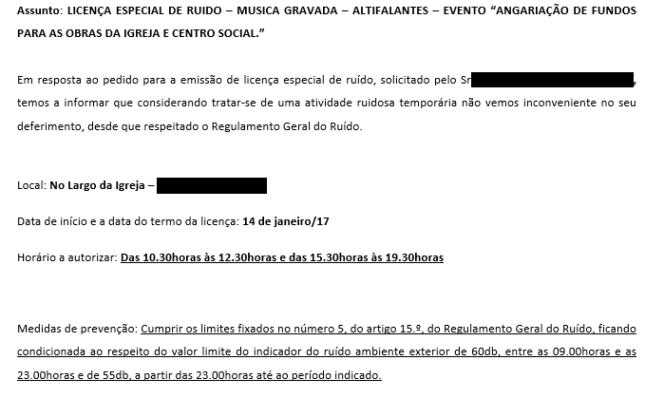
Exemplos LER
Eventos música
Altifalantes
Exemplos LER
Limitação do horário solicitado
Antes da emissão da LER foi solicitado ao requerente como medida cautelar:
  Informação da Junta de Freguesia;

Slide 11
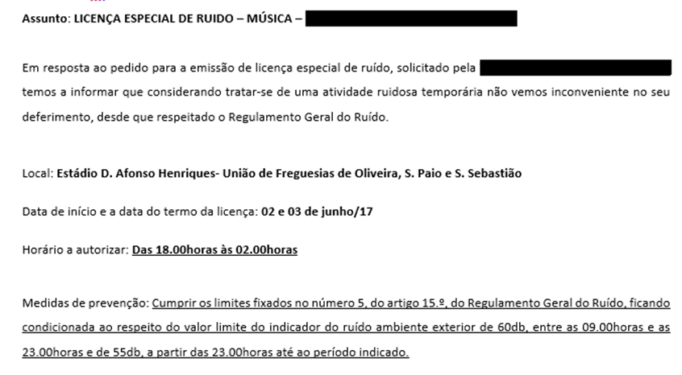
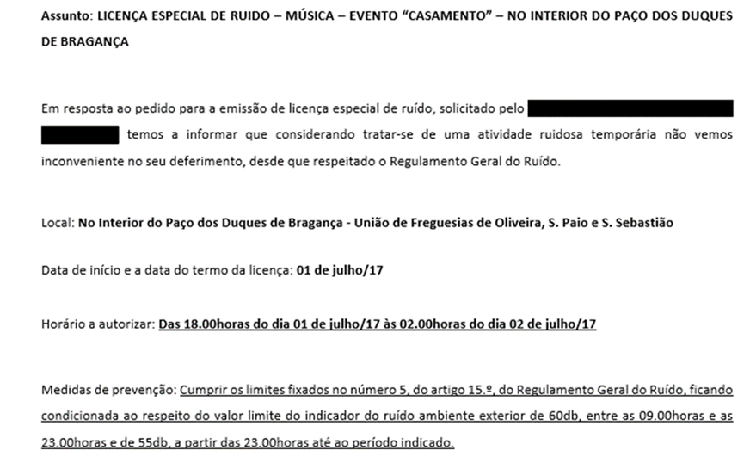
Exemplos LER
Eventos música
Eventos casamento
Exemplos LER
Limitação do horário solicitado
Limitação do horário solicitado

Slide 12
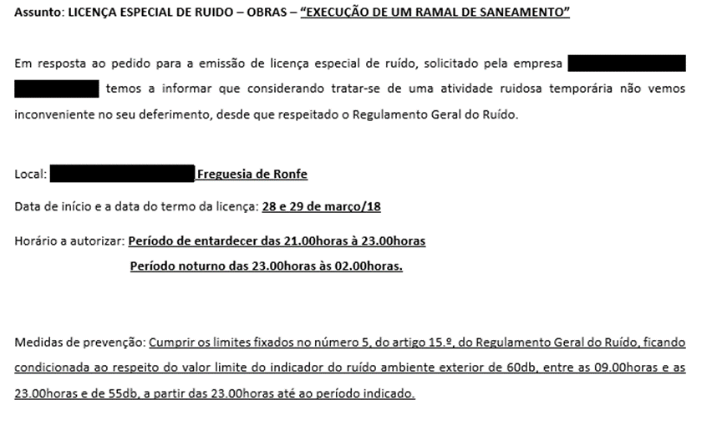
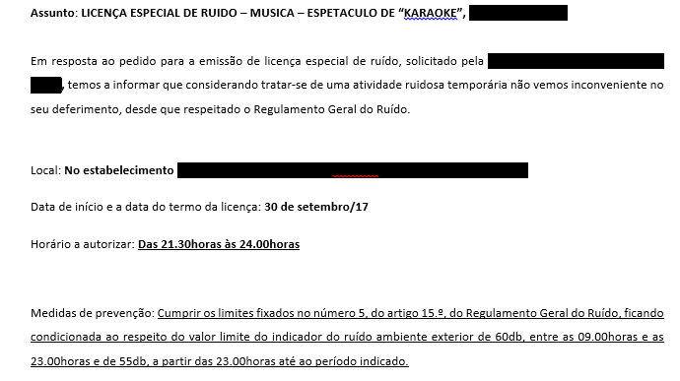
Exemplos LER
Obras
Eventos karaoke
Emissão pelo carácter urgente da obra
Limitação do horário solicitado
Não foi emitida mais nenhuma licença, devido a reclamações

Slide 13
Medidas a adotar
Diferenciar a taxa de emissão das LER, conforme o evento e a potência utilizada;
Criar, no sítio do município, de local para consulta pública das licenças emitidas;
Criar equipa técnica com formação para uma correta fiscalização dos eventos;
Obrigatoriedade em determinados eventos o uso de limitadores de som.

Slide 14
Obrigada
SESSÃO REGIONAL DO AMBIENTE
Guia de Harmonização de Aplicação das Licenças Especiais de Ruído
Dalila Sepúlveda
Município de Guimarães | Divisão de Serviços Urbanos dalila.sepulveda@cm-guimaraes.pt

